Slide 1
Мои программы на Unity за пол года в проекте с названием oleggerasimov.
Герасимов Олег Ярославович.
Версия Unity Hub: Unity Hub 3.8.0, версия Unity: Unity 2022.3.45f1 <DX11>.

Slide 2
Программы:
Играй и страдай (платформер). | Есть код, но без визуальной составляющей. | Управлением тяжело управлять. | Текстуры по умолчанию (кроме финальной сцены). | Игра закончена.
Hill Climb Racing (далее HCR, ожидает доработки). | Визуальная составляющая почти готова, но код по техническим причинам ещё не готов. | Управление не готово, по техническим причинам. | Текстуры присутствуют на более или менее приемлемом уровне. | Игра не закончена.

Slide 3
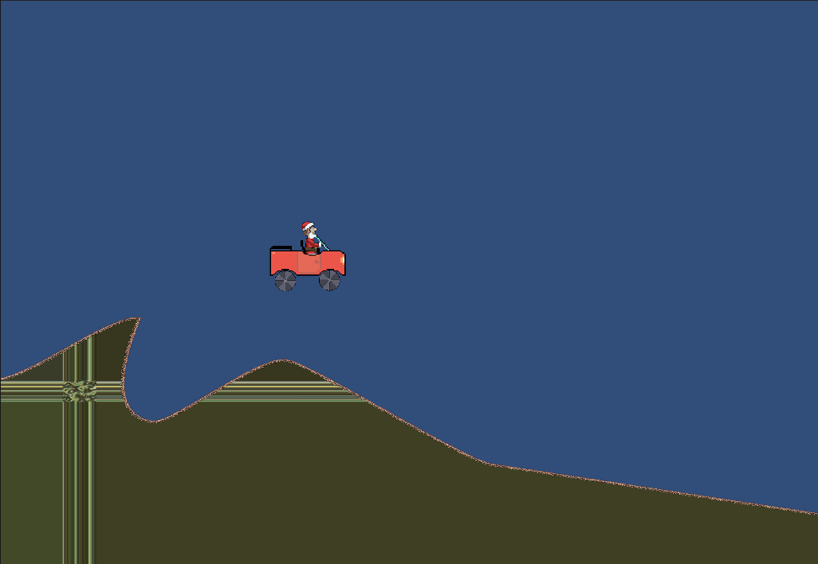
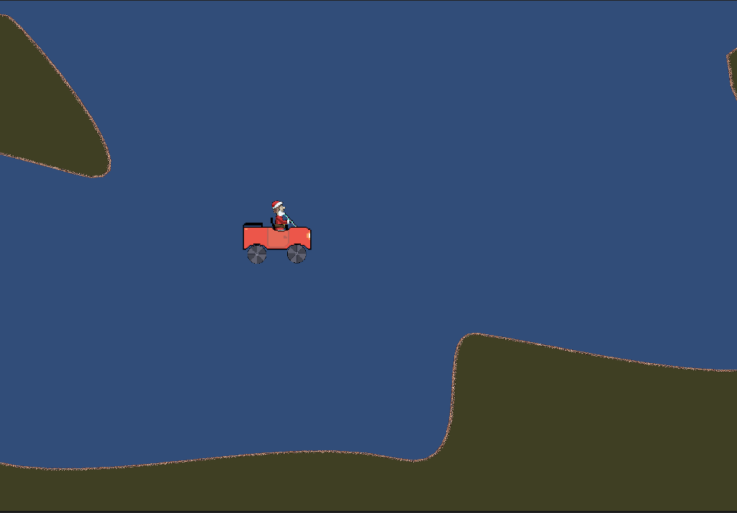
Скриншоты HCR

Slide 4
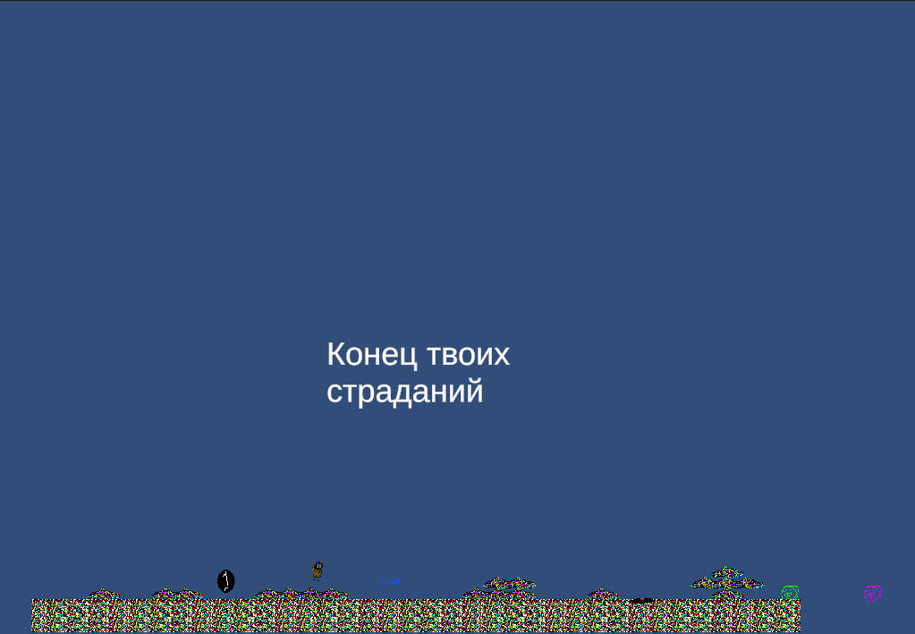


Скриншоты Играй и страдай (платформер).

Slide 5
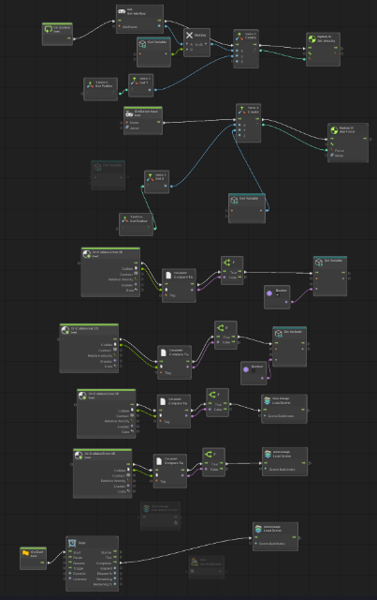
Таблица скриптов программ.
Играй и страдай (платформер). | Визуальный код. | Скрипт завершён. | Название: player (Script Graph Asset). | Работает должным образом.
HCR. | Текстовый скрипт C#. | Скрипт не начат. | Название: Hypernova (скриншота нет, по техническим причинам). | Не работает, по причине отсутствия.

Slide 6
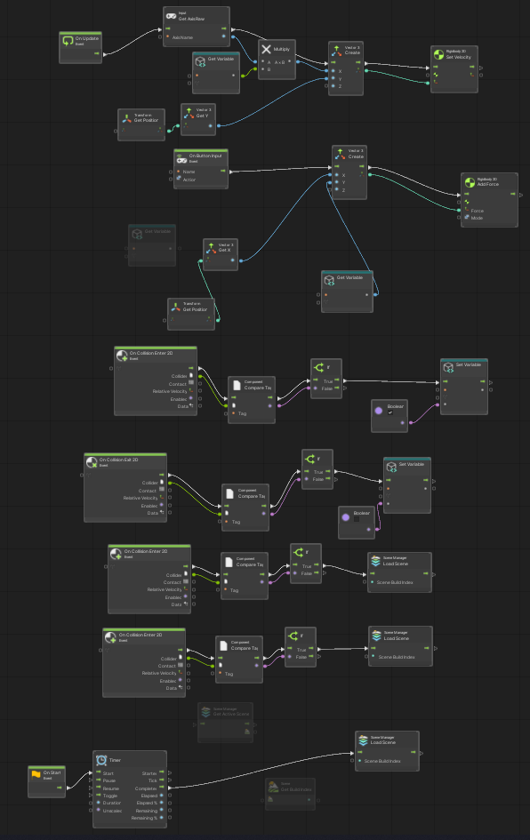
Код Играй и страдай (платформер).
Код движения.
Логика касания триггеров.
Таймер начатия программы
с начала.

Slide 7
Цели:
Научиться работать с Unity.
Создать на движке Unity игру.

Slide 8
Спасибо за внимание к моим программам Unity в проекте с названием oleggerasimov.

